Slide 1
Метод кластеров подготовили: Бережная Наталья Владимировна , г. Курганинск, МАУСОШ №1 Ашба Ирина Владимирович, г. Курганинск, МАУСОШ №1 Колайтанова Татьяна Петровна, ст. Отрадная, МБОУСОШ №16

Slide 2
Кластер – это графический приём, систематизирующий материал.
Групповой
Классический
Бумажный
Кластеры
Арт- кластер
С нумерацией
Обратный

Slide 3
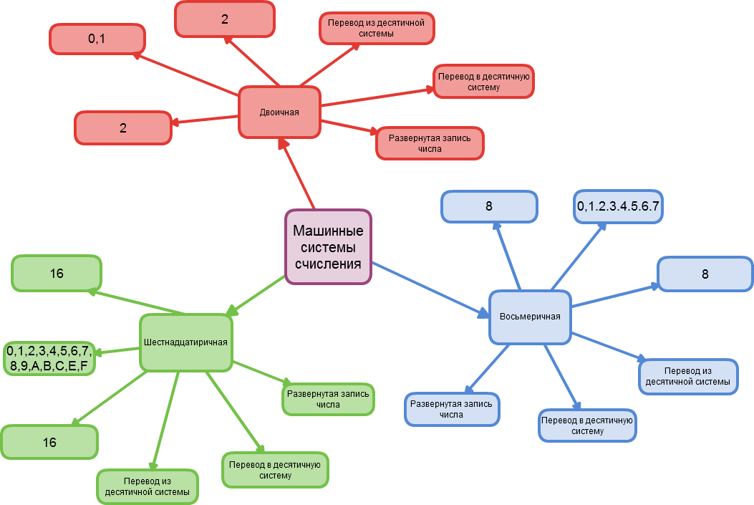
Основные принципы составления кластера
Кластер оформляется в виде грозди или модели планеты со спутниками. В центре располагается основное понятие, мысль, по сторонам обозначаются крупные смысловые единицы, соединенные с центральным понятием прямыми линиями.

Slide 4
Правила оформления кластера на уроке
В зависимости от способа организации урока, кластер может быть оформлен на доске, на отдельном листе или в тетради у каждого ученика при выполнении индивидуального задания.
Составляя кластер, желательно использовать разноцветные мелки, карандаши, ручки, фломастеры.

Slide 5
Рекомендации по составлению кластера
При его создании не стоит бояться излагать и фиксировать все, что приходит на ум, даже если это просто ассоциации или предположения. В ходе работы неверные или неточные высказывания могут быть исправлены или дополнены.

Slide 6
Применение метода кластер
Метод кластера может применяться практически на всех уроках, при изучении самых разных тем.
Форма работы при использовании данного метода может быть абсолютно любой: индивидуальной, групповой и коллективной. Она определяется в зависимости от поставленных целей и задач, возможностей учителя и коллектива. Допустимо перетекание одной формы в другую.

Slide 7
Достоинства и результаты применения приема
Применение кластера имеет следующие достоинства:
он позволяет охватить большой объем информации;
вовлекает всех участников коллектива в обучающий процесс, им это интересно;
дети активны и открыты, потому что у них не возникает страха ошибиться, высказать неверное суждение.
В ходе данной работы формируются и развиваются следующие умения:
умение ставить вопросы;
выделять главное;
устанавливать причинно-следственные связи и строить умозаключения;
переходить от частностей к общему, понимая проблему в целом;
сравнивать и анализировать;
проводить аналогии.

Slide 8
Что дает применение метода кластера на уроках детям:
развивает системное мышление,
учит детей систематизировать не только учебный материал, но и свои оценочные суждения,
учит ребят вырабатывать и высказывать свое мнение, сформированное на основании наблюдений, опыта и новых полученных знаний,
развивает навыки одновременного рассмотрения нескольких позиций, способности к творческой переработке информации.

Slide 9
Примеры кластеров на уроках информатики
I. 1961 – 1970 гг.
V. 2001- 2010 гг.
Этапы создания Интернета
II. 1971 – 1980 гг.
IV. 1991 – 2000 гг.
III. 1981-1990 гг.

Slide 10
Примеры кластеров на уроках информатики
Сетевые ОС
Инструментальное ПО
Базовое
Системное ПО
Оболочки ОС
ОС
Программное обеспечение ПК
Сервисное
Программные комплексы
Антивирусные программы
Общего назначения
Интегрированные среды программирования
Архиваторы
Прикладное ПО
Языки и система программирования
мультимедиа
Диагностика
Поисковые сети
прочие
Информационно-поисковые
Издательские системы
Проблемно-ориентированное

Slide 11
Примеры кластеров на уроках информатики
программа
исполнитель
запись алгоритма
неформальный
формальный
АЛГОРИТМ
Блок- схема
линейный
Текстовое сообщение
виды алгоритмов
разветвляющийся
циклический

Slide 12
Примеры кластеров на уроках информатики
????????????
Локальные
Отдалённые
Многоранговые
Региональные
Одноранговые
Международные

Slide 13
Выводы
Уроки с применением метода кластера дают ребятам возможность проявить себя, высказать свое видение вопроса, дают свободу творческой деятельности. В целом нетрадиционные технологии, использующиеся в образовательном процессе, повышают мотивацию учащихся, формируют обстановку сотрудничества и воспитывают в детях чувство собственного достоинства, дарят им ощущение творческой свободы.

